Slide 1
计算机工作的基本过程

Slide 2
程序示例
#include <stdio.h>
int main(int argc, char* argv[])
{
int x, y, z;
x = 10;
y = 20;
z = 3 * x + 6 * y + 4 * 8;
printf("3*%d+6*%d+4*8=%d\n", x, y, z);
return 0;
}

Slide 3
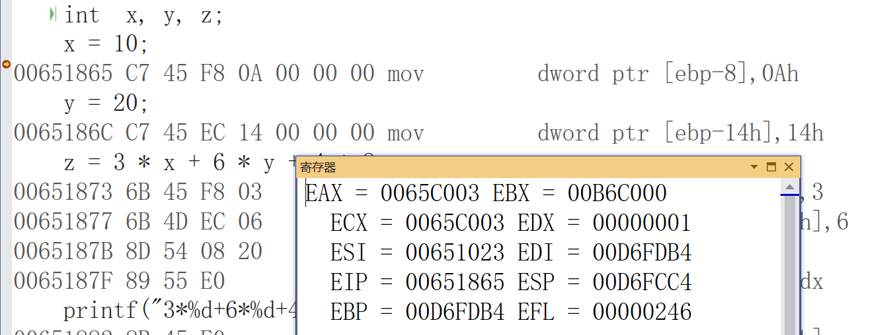
程序的运行

Slide 4
程序的运行
方法：程序的运行（反汇编）调试演示、讲解
程序执行的基本过程
取指、译码、执行 程序计数器（PC）（即 x86中 EIP ）
数据的存、取
指令执行后的变化
掌握反汇编窗口、寄存器窗口、监视窗口、内存窗口等等的用法；走进 计算机的 0、1世界

Slide 5
程序的运行
介绍内容：
汇编与反汇编
数据的地址及数据的表示形式
局部变量的地址表达形式
变量地址在监视窗口的显示
局部变量的地址计算（EBP +n ）（验证地址表示形式）
变量内容在内存中的显示
监视窗口变量内容的显示（十进制，十六进制等）

Slide 6
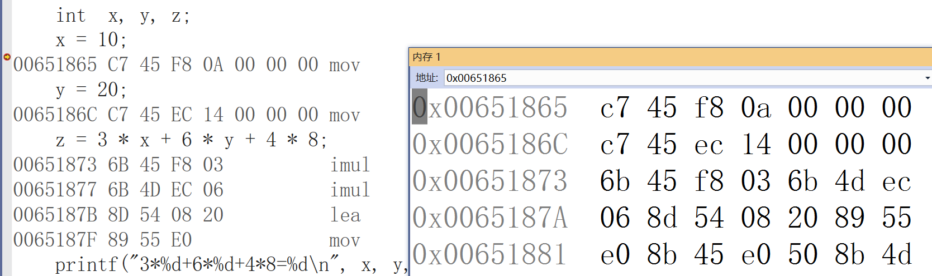
程序的运行
在内存窗口观察，指令流
分析指令机器码的组成部分：帮助理解指令译码

Slide 7
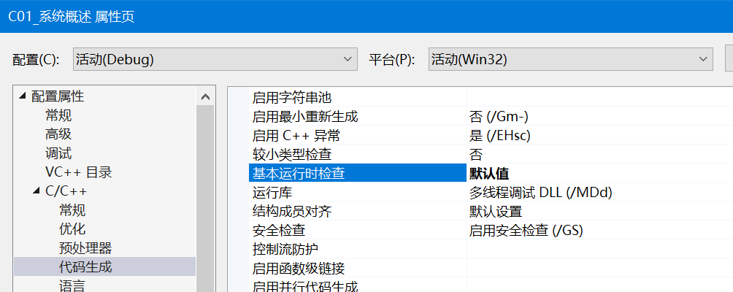
程序的运行
分析变量之间的地址关系
比较不同编译开关下，编译器为变量安排空间的差异
比较x86, x64下，编译器为变量安排空间的差异
理解地址分配的方案是多种多样的

Slide 8
程序的运行
在内存窗口，观察 printf 中格式串的存放
了解参数传递的方法
C语句与机器指令的对应关系
反汇编窗口，不同选项的设置，带来的窗口内容的变化
理解符号地址的概念

